Slide 1
Svätá Lucia
nositeľka svetla

Slide 2
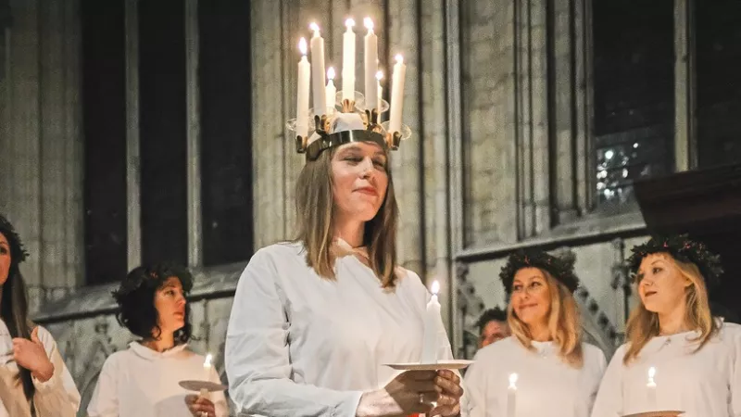

Slide 3
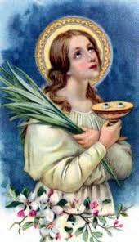
Lucia žila v časoch, keď boli kresťania prenasledovaní. Hľadala trpiacich ľudí a prinášala im svoju pomoc. Stala sa pre nich veľkým darom.

Slide 4
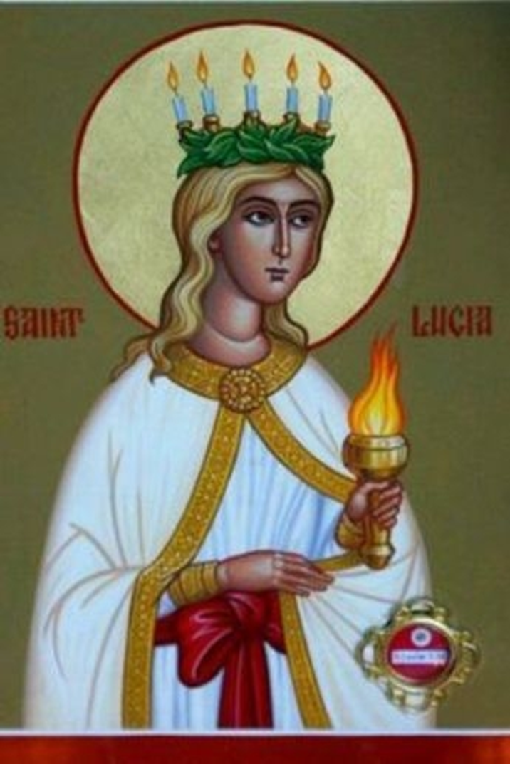
Keď robíme dobro, stávame sa plameňom a rozdávame okolo seba veľa svetla pre druhých.
https://www.youtube.com/watch?v=bzQ3BkE1TbQ

Slide 5
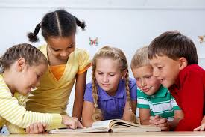
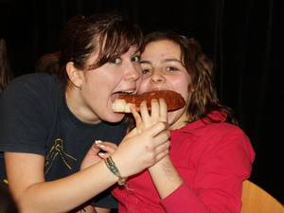
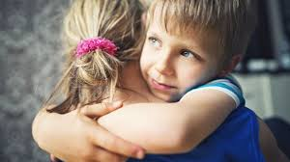
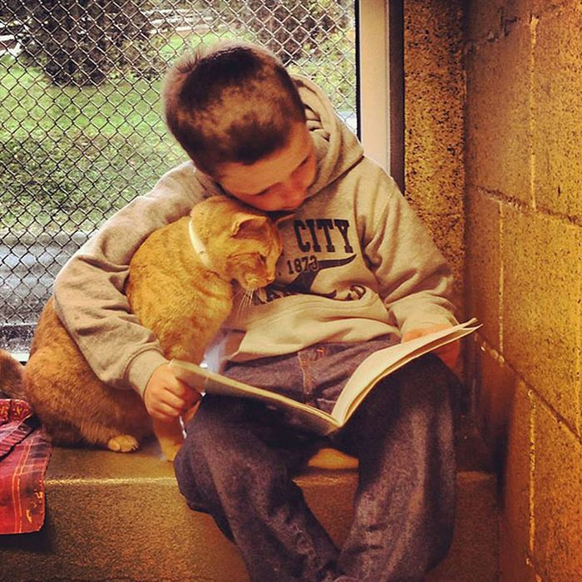
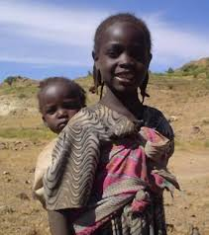
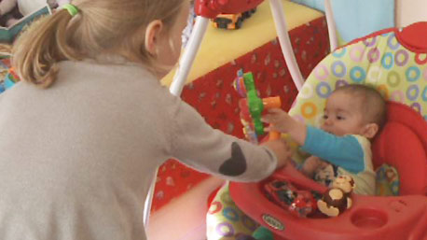

Slide 7
Chcem byť ako Lucia?

